Slide 1
Európa si podmaňuje svet

Slide 2
Prvé objavné plavby
uskutočnili sa v 15. a 16. storočí
o objavovanie nových zemí sa najviac usilovali: Angličania, Holanďania, Španieli a Portugalci
snom Európanov sa bolo dostať do bohatej Indie a Číny, o ktorých počuli len chýry
pádom Byzantskej ríše sa prekazili šance stredomorských krajín aj na obchodovanie s Arabmi

Slide 3
Prvé objavné plavby
Stredomorie ovládli Turci, preto museli hľadať inú cestu
pokúsili sa oboplávať Afriku
takto sa dostali na najjužnejší cíp Afriky – Mys dobrej nádeje, ktorý našiel aj pomenoval portugalský moreplavec Bartolomeo Diaz
z Afriky tak začali dovážať rôzne tovary a dokonca privážali aj černošských otrokov

Slide 4
Oboplávanie sveta
keď Európania prišli na to, že bez problémov vedia oboplávať Afriku, stanovili si vyšší cieľ
chceli sa dostať do Indie – niektorí sa o to pokúšali smerom na východ (okolo Afriky), niektorí sa ale pokúsili nájsť novú cestu smerom na západ
západným smerom sa vybral aj Krištof Kolumbus

Slide 5
Krištof Kolumbus
presvedčil španielsku kráľovnú Izabelu, že sa na Ďaleký Východ dá dostať aj zo západu
v roku 1492 tak vyrazil na troch lodiach, ktoré sa volali Nina, Pinta a Santa Maria
ich cieľom bolo vylodiť sa v Indii
Kolumbus sa riadil antickou Ptolemaiovou mapou sveta, ktorá nebola úplne presná

Slide 6
Krištof Kolumbus
vylodili sa na neznámom kontinente, ale Kolumbus si myslel, že prišli do Indie
preto domorodcov nazval Indiánmi
do Ameriky sa vrátil ešte trikrát, no nikdy na to neprišiel, že zem, ktorú našiel, nie je India
až začiatkom 16. storočia začali predpokladať, že našli úplne nový svetadiel
nazvali ho Novou zemou

Slide 7
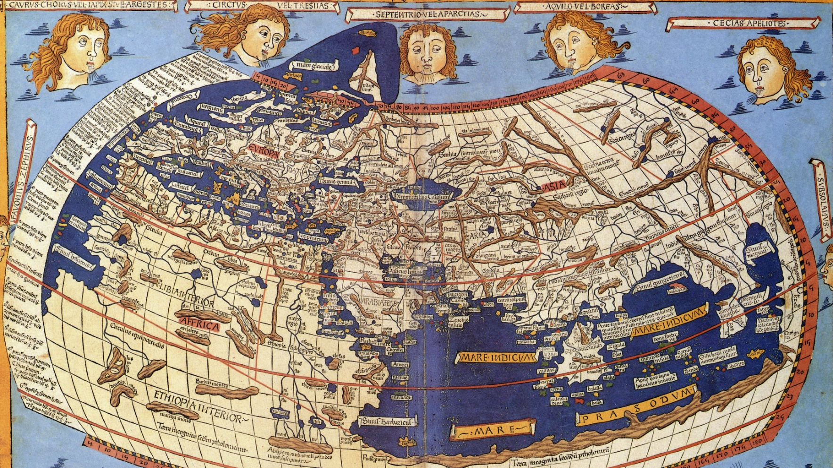
Kolumbus a Ptolemaiova mapa

Slide 8
Objavovanie Ameriky
názov Amerika dostal až neskôr
pomenovali ho podľa talianskeho bádateľa Ameriga Vespucciho, ktorý skúmal pobrežia Ameriky
Angličania sa neskôr vylodili v dnešnej Kanade
portugalský moreplavec Fernao Magalhaes zas objavil prieplav medzi Južnou Amerikou a Ohňovou zemou, oboplával Zem, čím dokázal, že skutočne je guľatá

Slide 9
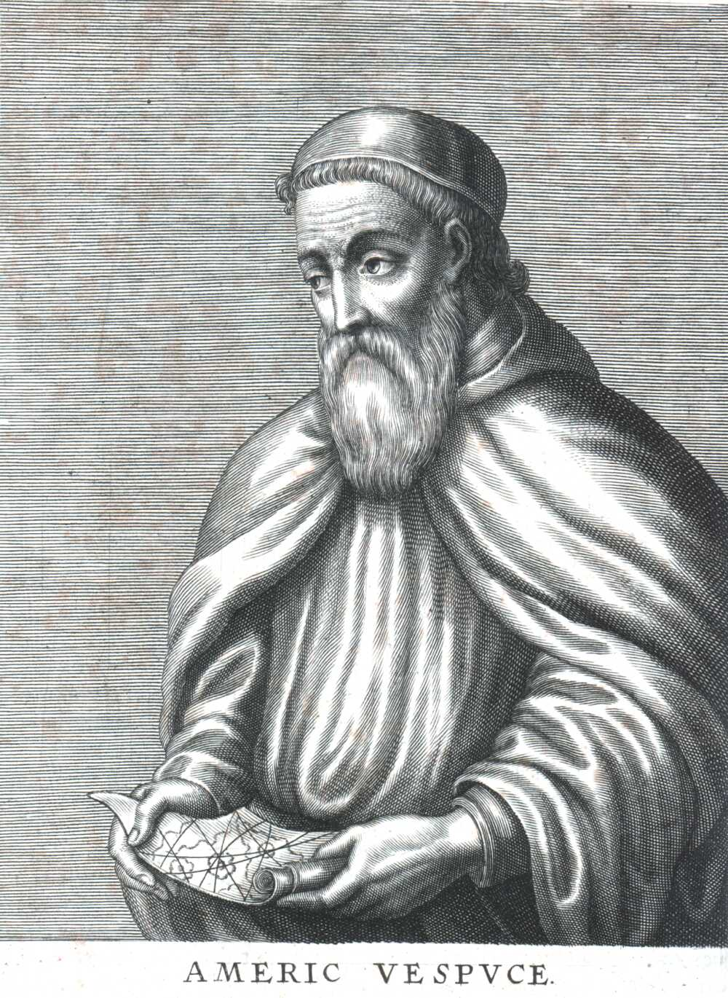
Bartolomeo Diaz a Amerigo Vespucci

Slide 10
Magalhaes a jeho cesta okolo sveta

Slide 11
Cesta moreplavcov
cestovali na plachetniciach, čím boli odkázaní na silu vetra
podľa toho trvala ich cesta niekoľko týždňov, ba i niekoľko mesiacov
orientovali sa väčšinou podľa hviezd, ale mali aj rôzne námornícke navigačné pomôcky ako kompas, astroláb a kvadrant

Slide 12
Plachetnica

Slide 13
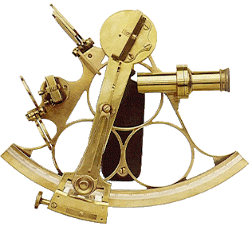
Astroláb a kvadrant

Slide 14
Nebezpečenstvá počas moreplavby
pred prvými plavbami sa báli toho, že prídu na kraj sveta a spadnú dole, alebo že ich napadnú morské príšery ako Kraken
keď tieto povery vyvrátili, číhali na nich už len reálne nebezpečenstvá:
búrky, ktoré mohli potopiť loď
bezvetrie, ktoré ich nútilo čakať na jednom mieste aj viac dní
skorbut – choroba z nedostatku vitamínu C

